Slide 1
Antiguo Testamento 2
Éxodo
Lección #1

Slide 2
Extracto
Bernie Villalobos
bernievillalobos@hotmail.com

Slide 3
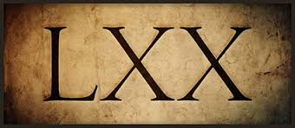
INTRODUCCIÓN
I. Título
El nombre del libro proviene de
La palabra griega exodos quiere decir….

Slide 4
INTRODUCCIÓN
I. Título
Los judíos lo designaban por las dos primeras palabras del texto welleh shemoth, “y estos son los nombres”

Slide 5
INTRODUCCIÓN
I. Título
Éxodo es el segundo libro del Pentateuco (Torah, en la Biblia hebrea).
También se les conoce como Los libros de Moisés, pues a éste se le considera su autor.

Slide 6
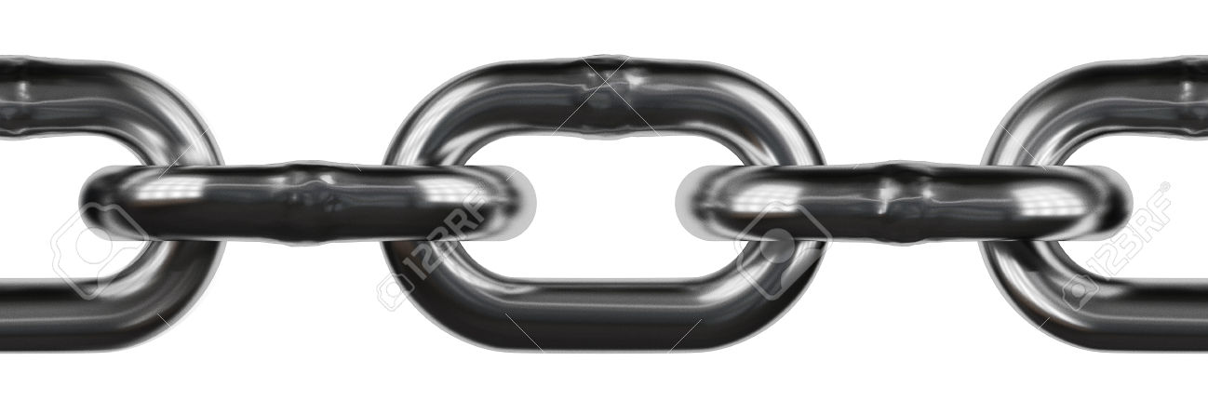
INTRODUCCIÓN
II. Relación con los otros libros de Moisés
Éxodo es el eslabón indispensable que une el Pentateuco.
Éxodo

Slide 7
INTRODUCCIÓN
Éxodo continúa la historia de Génesis
Los temas del sistema sacerdotal y las leyes de santidad comenzados en Éxodo son desarrollados en Levíticos
La historia de la marcha de Israel hacia Canaán que constituye la mayor parte de Números, inicia en Éxodo
Deuteronomio un eco de Números y Éxodo

Slide 8
INTRODUCCIÓN
Éxodo
“El corazón del Pentateuco”

Slide 9
INTRODUCCIÓN
III. La fecha
Aceptando que Moisés es el autor, el libro se remonta aproximadamente al momento de la salida de Egipto.
Dos opiniones principales de la fecha del éxodo:
Alrededor de 1290 a.C.
Alrededor de 1445 a.C.

Slide 10
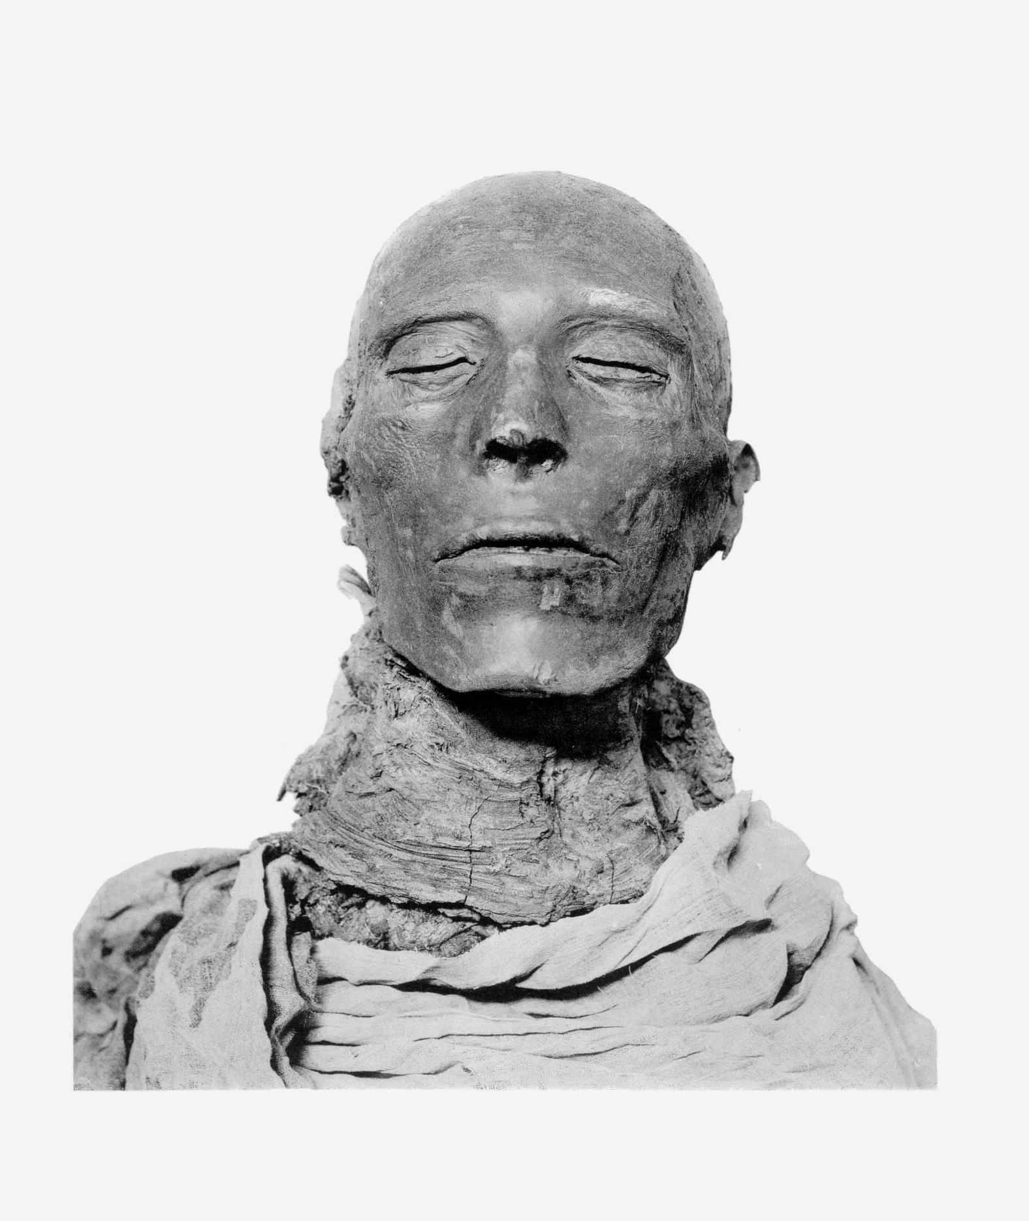
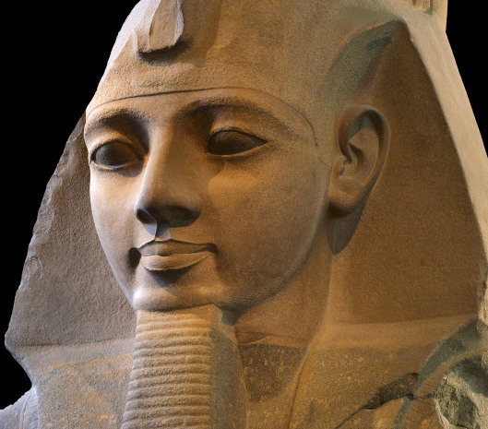
Los faraones del Éxodo
Fecha del éxodo -1290 a.C. aprox.
El faraón de la opresión Seti I El faraón del éxodo Ramsés II

Slide 11
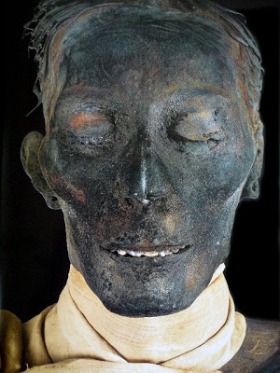
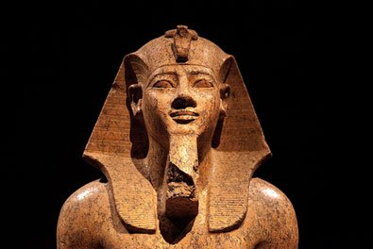
Los faraones del Éxodo
Fecha del éxodo - 1445 a.C. aprox.
El faraón de la opresión Tutmosis IV El faraón del éxodo Amenofis II

Slide 12
INTRODUCCIÓN
III. El propósito y mensaje del libro
Relata cómo la familia escogida en el Génesis llegó a ser una nación.
Registra los dos eventos trascendentes de la historia de Israel: La liberación de Egipto y la entrega del pacto de la ley en el Sinaí.
La liberación de Egipto hacía posible el nacimiento de la nación; el pacto de la ley modelaba el carácter de la nación a fin de que fuera un pueblo santo.

Slide 13
INTRODUCCIÓN
III. El propósito y mensaje del libro
El libro describe cómo se comienza a desarrollar el antiguo pacto con Abraham. Las promesas que éste recibió de Dios incluían un territorio propio y una descendencia numerosa que llegaría a ser una gran nación.
Primero Dios multiplica su pueblo en Egipto, luego lo libera de la esclavitud y entonces lo constituye una nación.

Slide 14
INTRODUCCIÓN
III. El propósito y mensaje del libro
Éxodo es un libro de redención. El redentor libera a su pueblo de la servidumbre egipcia mediante su poder manifestado en las plagas.
El libro arroja luz sobre el carácter de Dios. En la liberación de su pueblo se ve que es fiel, misericordioso y poderoso.

Slide 15
INTRODUCCIÓN
III. El propósito y mensaje del libro
Se evidencia un paralelo entre la liberación de los esclavos israelitas y un mayor éxodo espiritual efectuado por la obra y persona de Jesucristo. Egipto llega a ser un símbolo del mundo pecaminoso, los egipcios símbolo de pecadores esclavizados y Moisés símbolo del redentor divino que libera a su pueblo mediante poder y sangre y lo conduce a la tierra prometida.

Slide 16
INTRODUCCIÓN
IV. Tema
“JEHOVÁ REDIME A SU PUEBLO Y LO TRASNFORMA EN UNA NACIÓN”

Slide 17
INTRODUCCIÓN
V. Estructura
Israel es liberado (1:1-15:21)
Dios levanta un libetador (Caps. 1-4)
El conflicto con Faraón (Caps. 5-11)
Israel sale de Egipto (12:1-15:21)
Israel viaja al Sinaí (15:22-18:27)
Pruebas en el desierto (15:22-17:16)
Jetro visita a Moisés (Cap. 18)
Israel en el Sinaí (19:40)
El pacto de la ley (Caps. 19-24)
El pacto violado y renovado (Cap. 31:18-34:35)
El Tabernáculo (25:1-31:17; 35:1-40:38)

